Slide 1
Caso Clinico
Maria, di 55 anni, impiegata, due figli, obesa, ipertesa in terapia con ace-inibitore+ diuretico,
Precedenti ricoveri ospedalieri per emicrania con aura e pleurite complicata da empiema.
Non allergie note
Due giorni prima malessere e febbre (38°), risolti con paracetamolo, comparsa dalla mattina di eritema alla gamba sinistra accompagnato da dolore

Slide 2
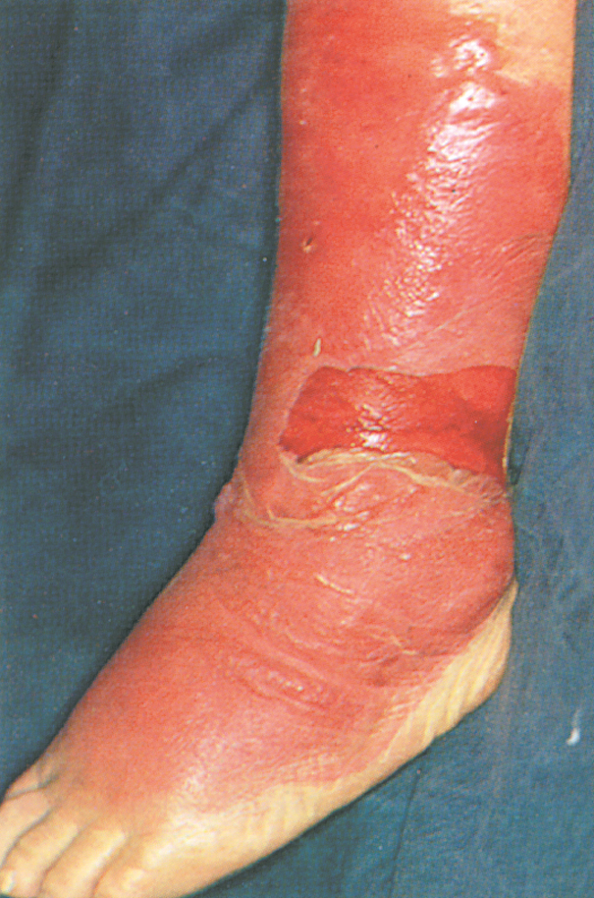

Slide 3
ERISIPELA
Processo infettivo acuto che interessa il derma profondo e l’ipoderma determinato più frequentemente dallo Streptococco β emolitico di gruppo A (più raramente da S. Aureus)
Esordio improvviso, febbrile con brividi e malessere generale, compare quindi una chiazza intensamente eritematosa e dolorosa, rilevata a bordi netti (segno dello scalino), superficie lucida, può presentare bolle.
Può concomitare una linfadenopatia regionale

Slide 4
Sedi elettive: gamba e volto
Fattori favorenti: stasi linfatica e soluzioni di continuo (piede d’atleta) per gli arti inferiori e diabete al volto

Slide 5
Diagnosi differenziale Erisipela
Trombosi/tromboflebite
Eritema nodoso
Dermatite da stasi venosa
Dermatite da contatto
………….

Slide 6
TERAPIA
Terapia ANTIBIOTICA SISTEMICA
(solitamente vengono utilizzati antibiotici
β lattamici attivi contro streptococchi e S.Aureus penicillinasi produttore): penicilline, cefalosporine, macrolidi

Slide 8
Caso Clinico
Maschio di 20 anni, studente
Non assume farmaci, in ABS
Allergico a ASA
Si presenta alla visita per un’eruzione diffusa pruriginosa comparsa la sera prima
Non ha febbre, riferisce astenia la settimana prima

Slide 9
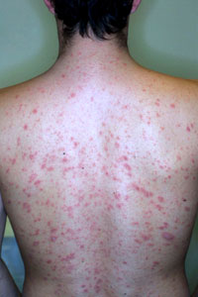

Slide 10
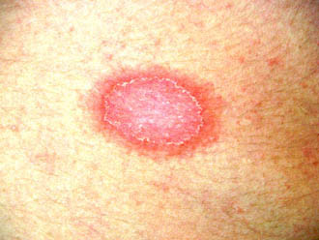

Slide 11
Chiazza madre di pitiriasi rosea di Gibert

Slide 12
PITIRIASI ROSEA DI GIBERT
Dermatosi eruttiva acuta, autorisolutiva, giovani adulti, incidenza maggiore in autunno e primavera, probabile eziologia virale (virus herpes di tipo 7)
Chiazza madre di colore rosa salmone, ovale a limiti netti, caratterizzata da fine desquamazione pitiriasica (squame alla periferia hanno il margine libero verso il centro), solitaria, localizzata alla radice degli arti, collo, tronco
Dopo 5-15 giorni dalla comparsa delle chiazza madre compare un esantema maculo-squamoso simmetrico di chiazze simili alla madre ma di minori dimensioni (disposte con l’asse maggiore lungo le linee di tensione della cute)
Scompare in 3-6 settimane
Terapia: Nessuna o sintomatica (antistaminici per os nel caso di prurito intenso, o corticosteroide topico nelle forme profuse)

Slide 14
Caso Clinico
Uomo di 18 anni, studente
Non assume farmaci, in ABS
Allergico a graminacee (rino-congiuntivite stagionale)
Viene a visita per una lesione circolare comparsa da qualche giorno all’avambraccio sinistro

Slide 15
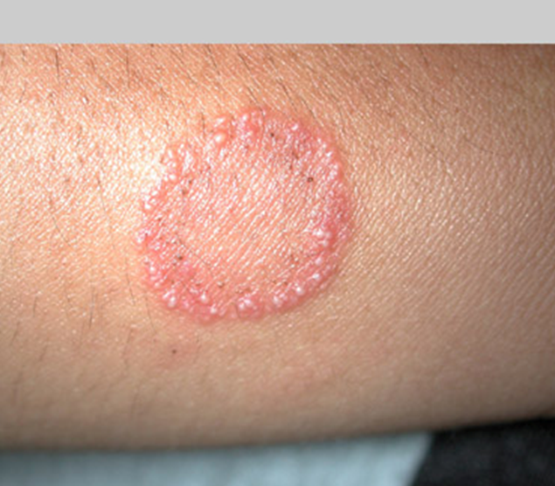

Slide 16
TINEA CORPORIS
Infezione cutanea da dermatofiti che si riproducono con ife e spore e sopravvivono solo sulla cheratina (Microsporum, Epidermophyton, Tricophyton), trasmissione interumana, da animale a uomo o dal terreno all’uomo
Chiazza piana, eritemato-desquamativa, pruriginosa, ovalare con risoluzione centrale e margini netti vescicolosi, che tende ad aumentare di diametro

Slide 17
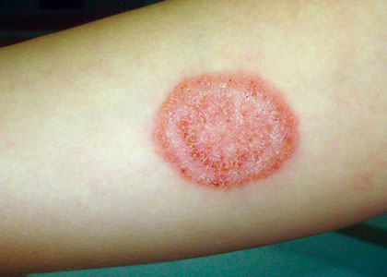
Tinea corporis

Slide 18
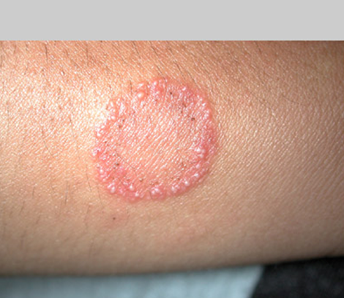
Pitiriasi rosea (chiazza madre)
Tinea corporis

Slide 19
Terapia tinea corporis
In caso di lesione singola preparazioni antifungine topiche (imidazolici come econazolo, allilumine come terbinafina, piridoni come ciclopiroxolamina)
Se le lesioni sono multiple, estese, se l’infezione non ha risposto alle preparazioni topiche: terbinafina (250 mg/die per 14 giorni), itraconazolo (200 mg/die per 7 giorni), fluconazolo, griseofulvina.
Per la tinea degli annessi cutanei: preferibile terapia antifungina sistemica

Slide 21
TINEA PEDIS
Diffusa tra gli atleti e nei soggetti che usano scarpe di gomma o impermeabili e nei soggetti con iperidrosi plantare.
Esistono varie forme cliniche.

Slide 22
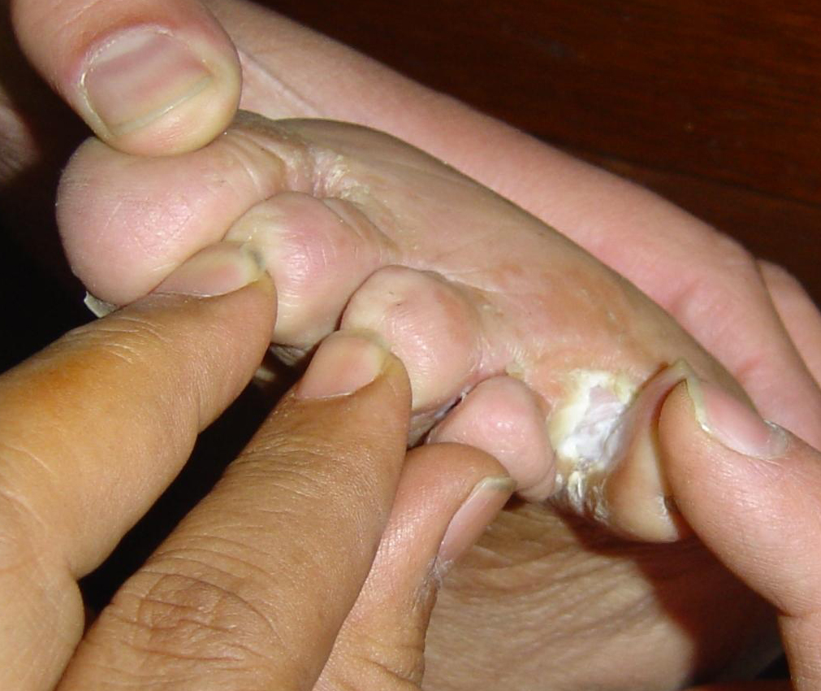
FORMA INTERTRIGINOSA: macerazione interdigitale
pruriginosa

Slide 23
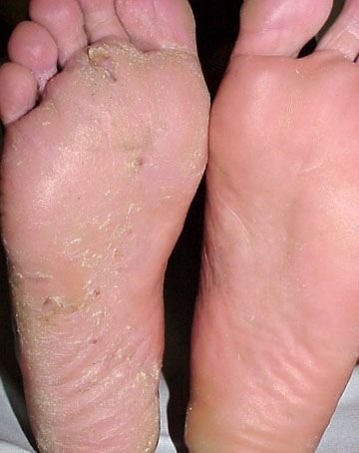
FORMA INFIAMMATORIA: lesioni vescico-bollose
della pianta dei piedi

Slide 24
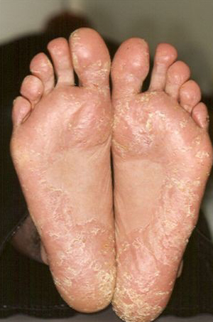
FORMA IPERCHERATOSICA: ipercheratosi e
desquamazione

Slide 26
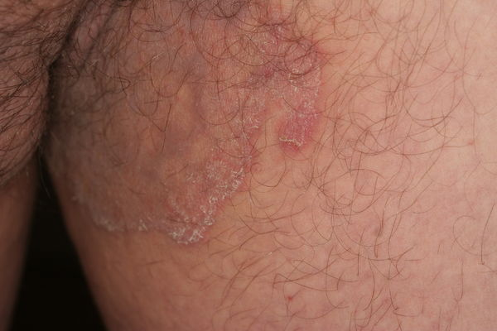
TINEA CRURIS
Zona elettiva: inguine e zona interna della coscia (risparmio dello scroto)

Slide 28
INTERTRIGINE
Infiammazione aspecifica di superfici cutanee a stretto contatto che si manifesta nelle regioni sottomammarie, alle ascelle, all’inguine, alla piega interglutea e nelle pieghe cutanee dovute a sovrappeso.
Con l’aumento della sudorazione e della macerazione lo strato corneo si erode (problema più comune negli obesi).

Slide 29
INTERTRIGINE
Escludere cause infettive batteriche (streptococchi, pneudomonas) o fungine (dermatofiti, candida).
Considerare Psoriasi invertita.
Considerare anche dermatite seborroica o
dermatite atopica che, a volte, si manifestano
alle pieghe come eritema e placche eritematose

Slide 30
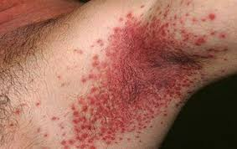

Slide 31
Terapia della patologia sottostante a seconda dell’eziologia
In alcuni casi pomata o polvere all’ossido di zinco riducono la frizione e macerazione nelle zone affette

